Slide 1


Préparation de données pour Santé publique France
Notes:
Bonjour, aujourd’hui je vais vous présenter la préparation de données que j’ai pu effectuer suite à l’appel à projet de Santé publique France pour rendre les données de santé plus accessibles.

Slide 2
Sommaire
Contexte
Présentation générale du jeu de données
Nettoyage du jeu de données
Analyse des données / Prototype
Synthèse
Notes:
Pour commencer je vous resiturais le contexte de ce projet,
Puis je ferais une présentation général du jeu de données
Ensuite je presenterais le nettoyage du jeu de données que j’ai pu effectuer
Après cela je vous presenterais la page web que j’ai réaliser qui présente l’analyse statistique des données
Et pour finir je ferais une synthèse de ce projet

Slide 3
Contexte
Santé publique France
OpenFoodFact
Accessibilité des données de santé
Notes:
Tout d’abord se projet a était initier par Santé publique France suite à l’appel à projet qui à pour but de rendre les données de santé plus accessible.
Ce projet a pour but ici de rendre plus accessible les données d’OpenFoodFact qui est un projet collaborative Open source qui référence les données des différents produits alimentaire.

Slide 4


Présentation générale du jeu de données
Notes:
Pour commencer je vais faire une présentation général du jeu de données récupérer sur le site OpenFoodFacts
Etant un jeu de données portant sur l’alimentaire, j’ai choisi comme périmètre la compréhension du nutriscore Français afin de pouvoir aider les personnes en surpoids dans le choix des différent produits alimentaire.

Slide 5
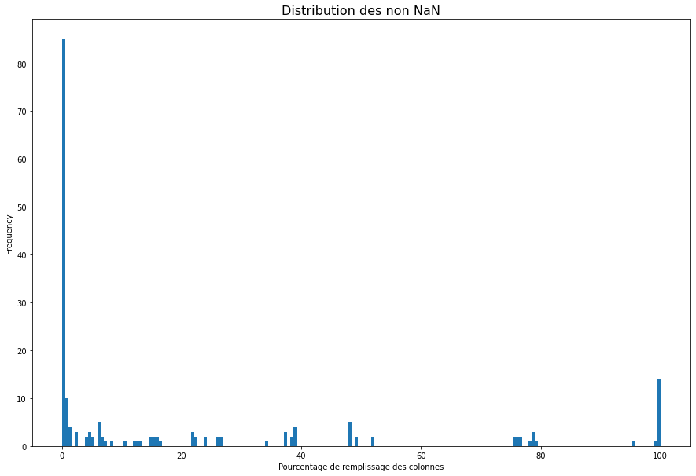
Dimensionnalités
1.770.670 lignes
186 colonnes
Notes:
Le jeu de données d’OpenFoodFact est très volumineux comme on peut le voir avec ces chiffre, il comprend 1.770.670 lignes et 186 colonnes, dans ces colonnes on retrouves toutes sortent d’information comme les différent nutriment des produit, le nom des produits, le pays de vente, le pays de fabrication, sa date de mise à jours, etc…
Le graphique a droite indique le pourcentage de remplissage des colonnes. On voit qu’un grand nombre de données sont vide ou presque.
Avec ces informations on peut déjà faire un premier nettoyage rapide du jeu de données.

Slide 6
Nettoyage simple
Colonnes vides
(-20%)
Lignes vides
Lignes dupliquées
Colonne produit vide
77.476 lignes supprimées
129 colonnes supprimées
Notes:
Pour le premier nettoyage il s’agit d’un nettoyage de surface qui permet de faire un premier trie des informations pertinente et exploitables.
(CLICK)
Pour commencer j’ai supprimer toutes les colonnes qui sont en grande partie vide ( toutes les colonnes qui ont moins de 20% de données )
(CLICK)
J’ai ensuite supprimée les lignes totalement vide et les lignes totalement dupliquée.
J’ai également supprimée toutes les lignes ou le nom du produits est vide afin de pouvoir identifier clairement les différents produits
(CLICK)
Ce nettoyage à permis de supprimer 77.476 lignes et 129 colonnes.

Slide 7
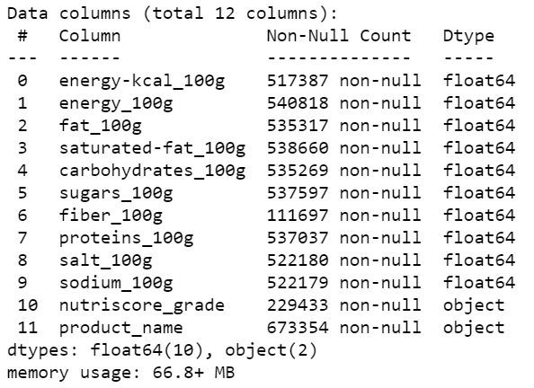
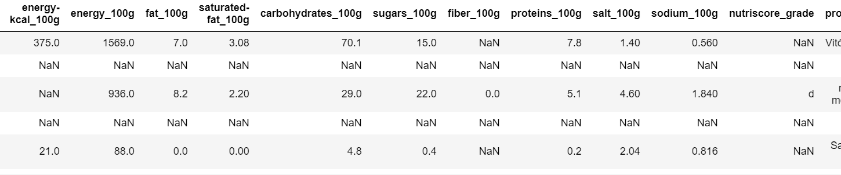
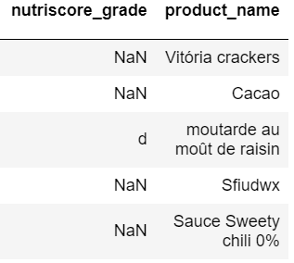
Sélection du jeu de données d’étude
673.354 lignes
12 colonnes
Notes:
Après avoir nettoyer le jeu de données j’ai sélectionner tous les produits vendu en France afin d’avoir une information pertinente du rang de nutriscore Français et leurs valeur nutritionnelle associée.
J’ai ensuite sélectionné les valeurs nutritionnelle/quantitative du jeu de données nettoyer.
Ce jeu de données d’étude comprend 673.354 lignes et 12 colonnes qui sont la colonne energy-kcal, energy, gras, gras saturée, glucide, sucre, fibre, proteine, sel sodium pour les valeur nutritionnelle ensuite le nutriscore grade et le nom du produits.
(CLICK)
Voici une représentation du jeu de données actuelles.
(CLICK)
On aperçois a première vue des lignes a supprimée car elle sont totalement vide ( à l’exception de la colonne produits ).

Slide 8
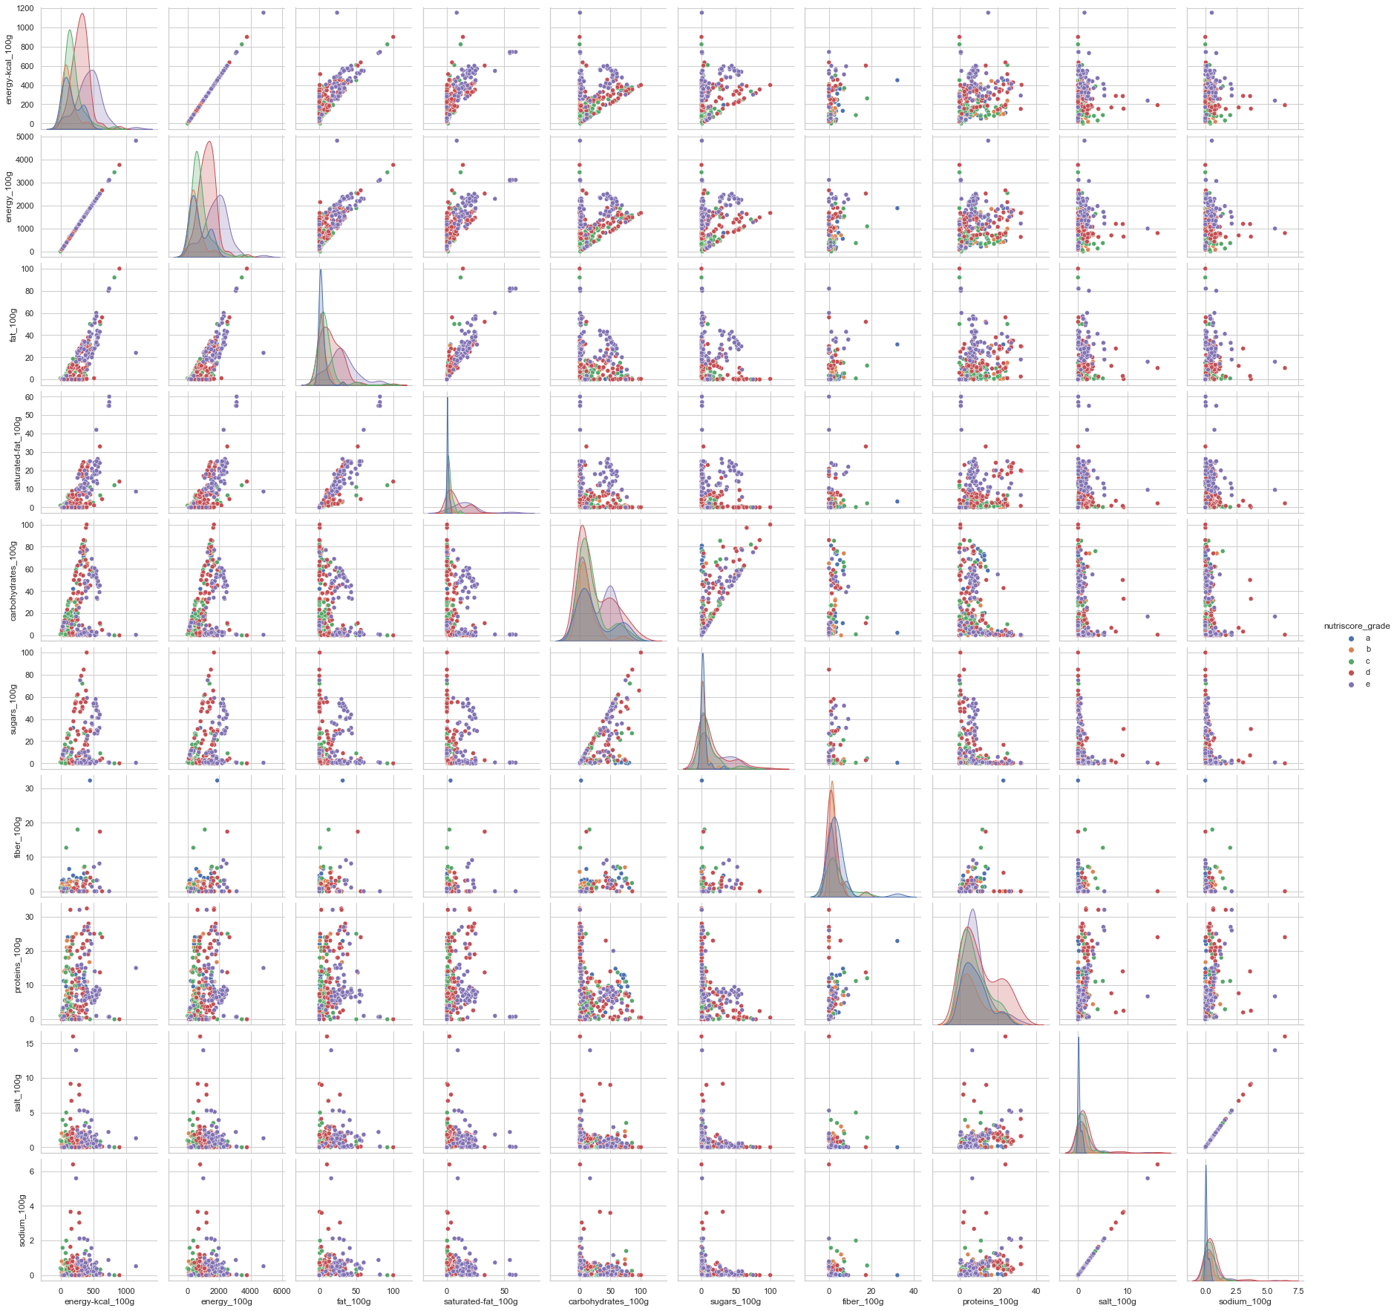
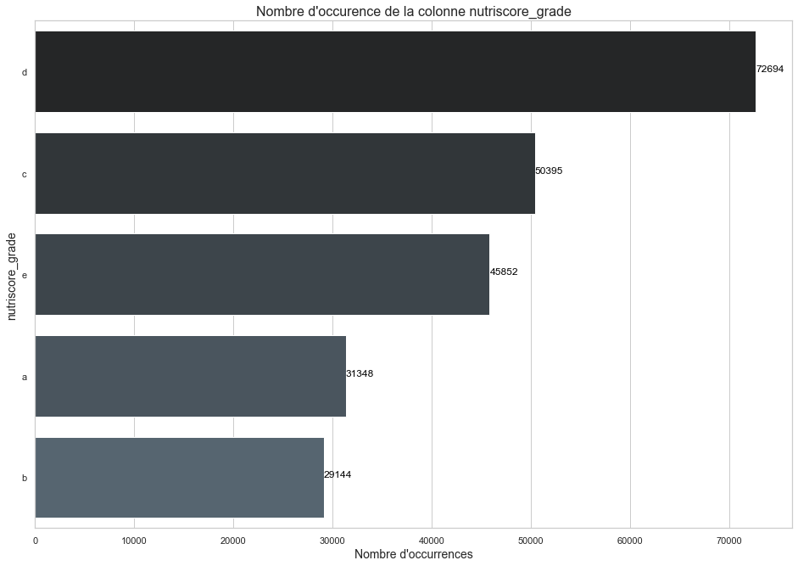
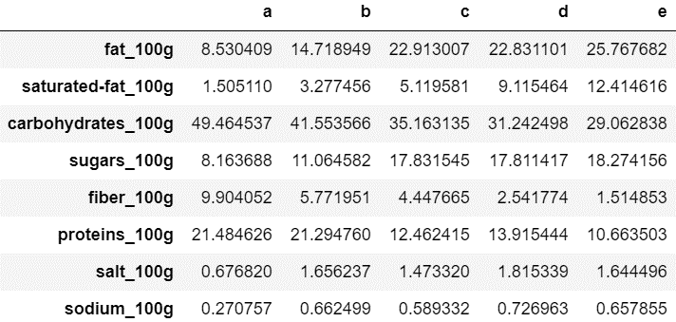
Analyse du jeu de données
Notes:
Après avoir selectionné le jeu de données d’étude, j’ai analyse rapidement le jeu de données pour voir si des tendance ressorte pour émettre des hypothèse.
D’abord sur le graphique a gauche qui représente l’association des différente colonne, on voit des corrélation linéaire qui ressorte.
(CLICK)
notamment sur l’énergie et energie-kcal et sel et sodium qui semble extrêmement corrélées
(CLICK)
On voit également des corrélation moins prononcée pour le gras et gras saturée et le sucre et glucide.
(CLICK)
Il semble ensuite y avoir des corrélations linéaires entre l’énergie et le gras, gras saturée, glucide et sucre.
(CLICK)
Pour le second graphique il s’agit de la répartition des nutriscore grade dans le jeu de données. On voit que la répartition n’est pas équilibrée et que globalement les produits de rang D,C,E sont les plus présent et les rang A et B les moins présents.
(CLICK)
J’ai ensuite analyser la répartition moyenne des nutriment par nutriscore grade qui est représenter par ce tableau.
(CLICK)
On voit une croissance du gras gras saturée et sucre du rang A au rang E
(CLICK)
Et inversement pour fibre et protéines.

Slide 9
Hypothèse
Corrélation => gras/gras saturé et sucre/glucide
Augmentation nutriscore = augmentation gras/saturé, sucre/glucide
Inversement pour fibre et protéine
L’énergie = sucre + gras + gras saturé + glucide
Notes:
Les hypothèse sont les suivantes :
Il existe une corrélation entre le gras, le gras saturée et sucre, glucide elle sont certainement d’une même famille de macronutriment.
Il y a une augmentation du nutriscore grade quand le gras, gras saturée et sucre augmente et inversement pour les fibres et protéines.
L’énergie semble être liée au sucre, glucide, gras et gras saturée.

Slide 10

Nettoyage du jeu de données
Notes:
Pour répondre à ces hypothèses il est important des bien nettoyer le jeu de donnée pour avoir des données exploitables pour répondre au hypothèse.

Slide 11
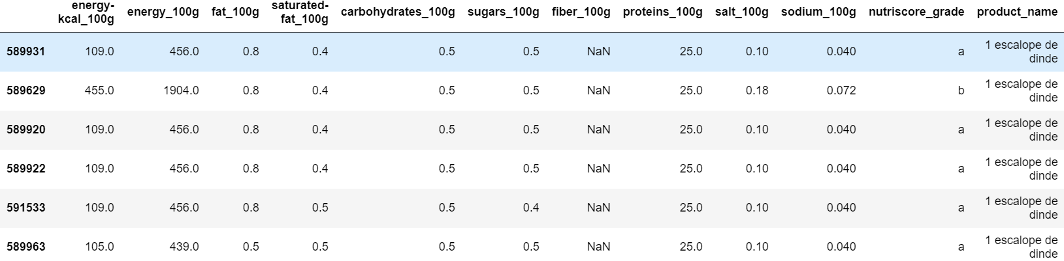
Doublons
308.176 lignes dupliquées
Uniquement dernière saisie
&quot; ⬄ «
Notes:
La première chose que j’ai effectuer c’est d’analyser et supprimer les doublons.
Pour ce faire j’ai vérifier les doublons de nom de produits, pour les identifier, j’ai supprimer les erreur de saisie liée a une conversion des caractère spéciaux
(CLICK)
par example &quot; est convertie en guillemet,
(CLICK)
j’ai également retier les espace en début et fin en qui était en trop
j’ai également supprimer les caractrère erronée en début et fin de nom de produits avec par example les point virgule ou les point en début de nom de produit.
Avec cette logique j’ai identifier 308.176 lignes dupliquées.
Comme représenter sur le tableau ici on voit que le produits « 1 escalope de dinde est dupliquée 6 fois, avec peut de différence dans les mises à jour, on pouvais également voir d’autre cas ou le produits ne contenais aucune valeur puis à était compléter au fur et à mesure.
(CLICK)
Avec ce constat j’ai choisi de garder uniquement la dernière saisie qui est donc la valeur la plus à jours sois le dernier ID.

Slide 12
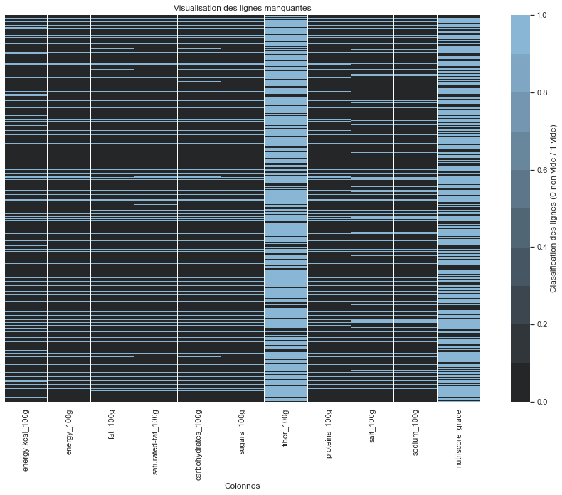
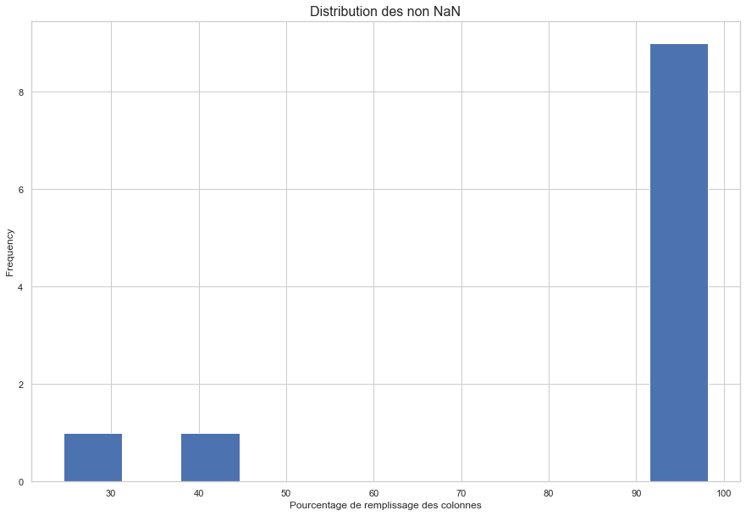
Valeurs manquantes
65.165 lignes
Notes:
Après avoir analyser et nettoyer les doublons j’ai analyser les valeur manquante.
Sur ces graphiques on voir que globalement les valeurs sont assez bien remplis a l’exception des colonne fiber et nutriscore_grade, on voit aussi que des lignes de valeur vide semble se dessine sur la carte de chaleurs.
J’ai donc fait un nettoyage des valeur manquante en supprimant à nouveaux toutes les valeurs totalement vide.
(CLICK)
Ce nettoyage à supprimée 65.165 lignes totalement vide.

Slide 13
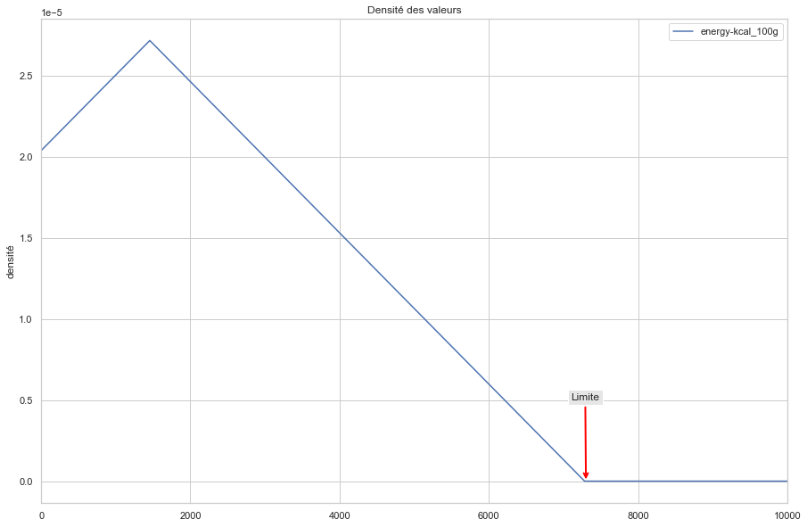
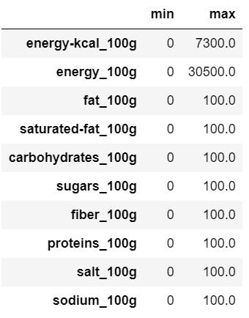
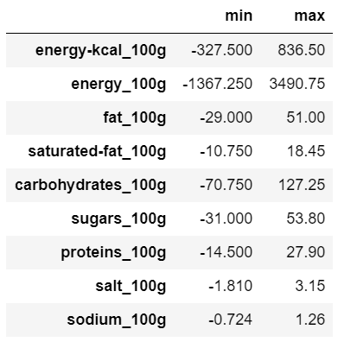
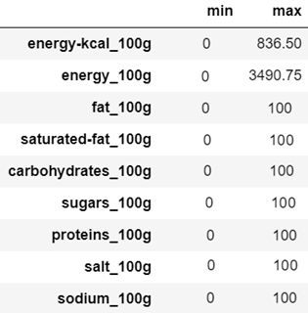
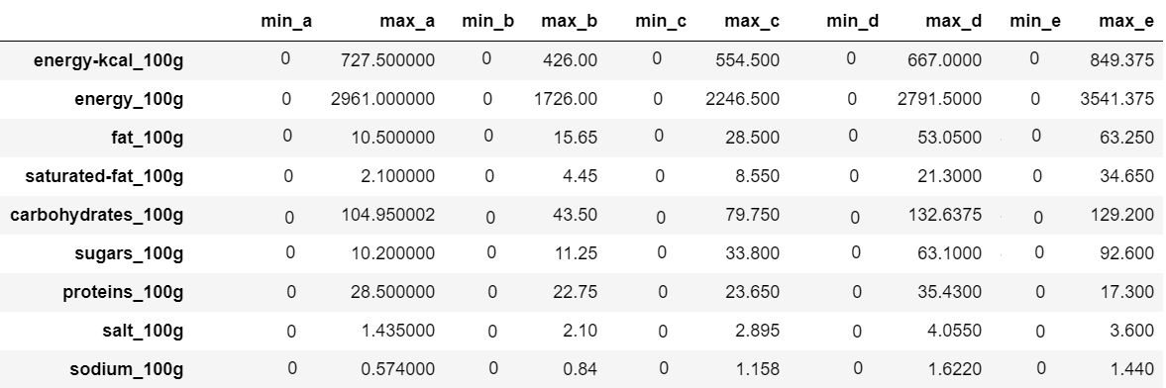
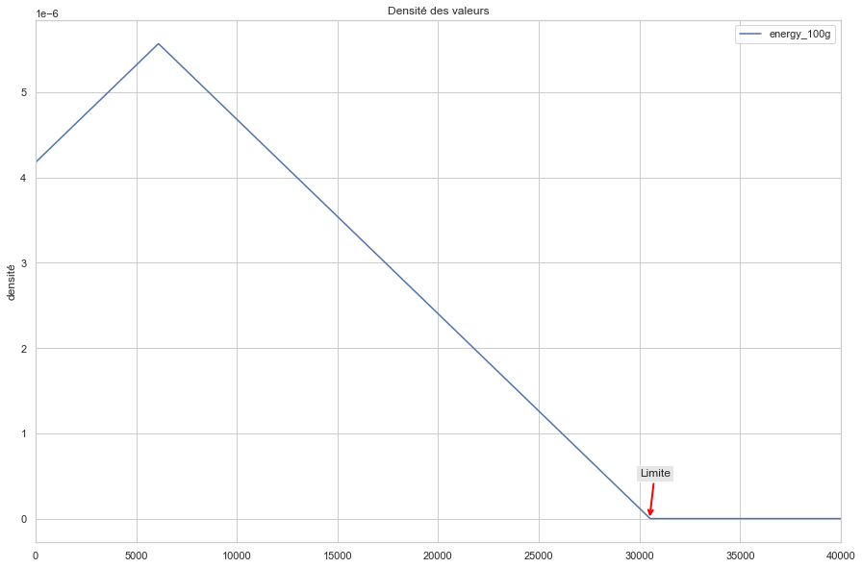
Aberrations
Notes:
J’ai ensuite analyser et nettoyer les valeur aberrante du jeu de données.
Le tableaux ici représente les limites des outliers pour chaque colonnes baser sur le multiple de quantile.
Les valeurs sembles assez difficile a définir comme pertinante ou non. J’ai d’abord décider de supprimer les valeur totalement aberrante avant de réaliser une analyse plus approfondi.
(CLICK)
Pour ça j’ai mis le min à 0 pour supprimer les valeurs inférieur ou égale à 0 et toutes les valeur supérieur à 100 pour les valeur nutritionnelles.
(CLICK)
Pour les valeur d’énergie maximum j’ai analyser la répartition des données pour définir le maximum des aberration.
(CLICK)
On se retrouve donc avec les limite suivante pour les aberrations, j’ai donc supprimé toutes les valeur en dehors de ces limites sois 26 lignes.
(CLICK)
J’ai ensuite analyser les différente aberration mais par grade de nutriscore.
Il était difficile de cerner les valeurs atypique des valeur aberrante. J’ai donc pris la décision de supprimer toutes les valeurs en dehors de la limite basé sur le multiple de quantille présenté sur ce tableau.

Slide 14
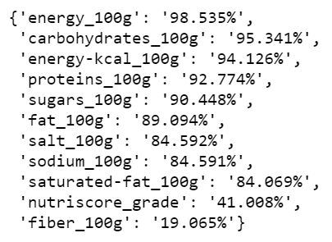
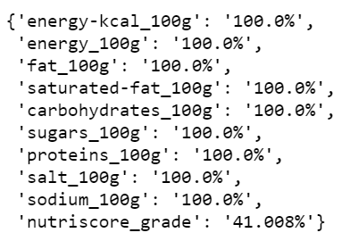
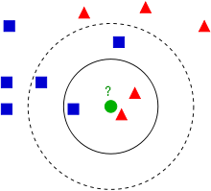
Imputation
KNNImpute
Notes:
Une fois que le jeu de donnée à était nettoyer, j’ai réaliser une imputation des valeur manquante baser sur le K N Neighbors impute.
L’algorithme complète les valeurs manquantes sur la base de la moyenne des N valeurs les plus proches ici les produits qui se ressemble le plus.
On voit que le jeu de données à légèrement évoluer sur sont nombre de valeur manquante et que, par example la colonne fibre est très peu remplis (passer en dessous de 20% de valeur remplis.
(CLICK)
Pour éviter les erreur d’imputation et d’interprétation, j’ai supprimer cette colonnes
(CLICK)
J’ai ensuite lancé l’imputation qui a totalement remplis le jeu de donnée à l’exception de la valeur non quantitative du nutriscore grade.

Slide 15

Analyse des données / Prototype
Notes:
Maintenant que le jeu de donnée est préparer et propre, j’ai effectuer une analyse plus approfondie du jeu de données pour répondre aux différentes hypothèses et avoir une meilleur compréhension du nutriscore grade.

Slide 16

Synthèse
Notes:
Passons maintenant à la synthèse de ce projet.

Slide 17


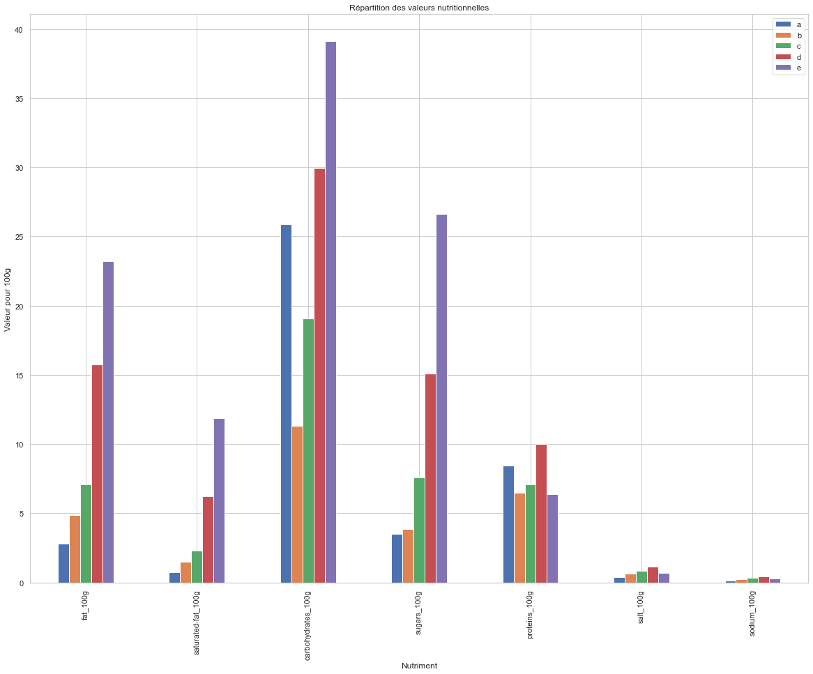

Synthèse
Notes:
Pour conclure je dirais que ce projet à était très formateur
De part ça complexiter ce jeu de données demanderais beaucoup plus de temps pour être traiter en entiers.
Pour aller plus loin, il serais intéressant de faire un model qui permet de définir le nutriscore d’un produits sur la base de ces nutriments.
On pourrais également nettoyer le jeu de données plus en profondeur en se basant sur le nom du produits ou l’image pour identifier les produits non alimentaire.
Il est possible d’aller bien plus loin dans l’analyse, en nettoyant bien plus en profondeur tous le jeu de données. Pour avoir d’autre information pertinente comme les valeur de micro nutriment, les allergènes, la classe ANOVA etc…
Dans les + , le rendu dynamique peut également être perfectionner pour rendre la page plus attrayante.
Pour ma part le projet ma permis de monter en compétence sur l’analyse de donnée et le préprocessing des données, ce projet ma également permis d’aborder des sources de données très conséquente comme celle d’openfoodfact.

Slide 18

Merci de votre attention, avez-vous des questions ?

